Slide 1
Vysoká škola technická a ekonomická v Českých Budějovicích
Ústav technicko - technologický
Majetkové vyrovnání („Hmotný investiční majetek“) mezi stavební správou a správci po dokončení stavby ve s. o. SŽDC
Autor diplomové práce: Bc. Tomáš Kratochvíl
Vedoucí diplomové práce: Ing. Vladimír Nývlt, MBA, Ph.D.
Oponent diplomové práce: Ing. Josef Berkovec
České Budějovice, leden 2018

Slide 2
Majetkové vyrovnání („Hmotný investiční majetek“) mezi stavební správou a správci po dokončení stavby ve s. o. SŽDC
Obsah prezentace:
Motivace a důvody řešení dané problematiky
Předmět práce
Aktivace hmotného investičního majetku
Stanovení členění nákladů
Kontrolní výpočty
Rekapitulace výsledků
Přínos aplikace
Doplňující dotazy

Slide 3
Majetkové vyrovnání („Hmotný investiční majetek“) mezi stavební správou a správci po dokončení stavby ve s. o. SŽDC
Motivace a důvody řešení dané problematiky:
Aktuální požadavek SŽDC s.o.
Profesní prohloubení vědomostí dané problematiky
Uplatnění tématu v praxi

Slide 4
Majetkové vyrovnání („Hmotný investiční majetek“) mezi stavební správou a správci po dokončení stavby ve s. o. SŽDC
Předmět práce:
Sjednocení všech okolností aktivace hmotného inv. majetku.
kombinování širokých poznatků z oblasti stavebnictví a ekonomie, přičemž ekonomickými aspekty stavby se zabývat ve všech stavebních etapách.
Uzpůsobení metodiky aktivace hmotného investičního majetku do podoby uživatelského rozhraní nad vlastními výpočty prováděnými v běžně komerčně využívaném softwaru.
Umožnění koncovým uživatelům kompletní přípravu všech materiálů k následným odpovídajícím účetním úkonům.

Slide 5
Majetkové vyrovnání („Hmotný investiční majetek“) mezi stavební správou a správci po dokončení stavby ve s. o. SŽDC
Aktivace hmotného investičního majetku:
Základní definice
Účetní hledisko
Potřebné vstupní údaje

Slide 6
Majetkové vyrovnání („Hmotný investiční majetek“) mezi stavební správou a správci po dokončení stavby ve s. o. SŽDC
Aktivace – vstupní údaje:
Souhrnný rozpočet stavby
Fakturace stavby
Vyzískaný materiál
Aktivace HIM
Zdroj: Vlastní

Slide 7
Majetkové vyrovnání („Hmotný investiční majetek“) mezi stavební správou a správci po dokončení stavby ve s. o. SŽDC
Fakturace stavby:
Položkový rozpočet
Více a méněpráce
Vyzískaný materiál:
Hodnota výzisku
Zůstatková hodnota

Slide 8
Majetkové vyrovnání („Hmotný investiční majetek“) mezi stavební správou a správci po dokončení stavby ve s. o. SŽDC
Souhrnný rozpočet stavby:
Směrnice SŽDC č. 20 pro stanovení a členění investičních nákladů staveb
Celkem 6 stádií (pro aktivaci potřebné stádia 4 a 5)
Projekce a příprava
Stanovení členění nákladů

Slide 9
Majetkové vyrovnání („Hmotný investiční majetek“) mezi stavební správou a správci po dokončení stavby ve s. o. SŽDC
Výzkumný problém:
Otázka č.1 : Sjednocené pravidel pro rozdělení investičních nákladů dle Směrnice č.20
Otázka č.2 : Stanovit postup při zadávání pro výpočet
Otázka č.3 : Proces výpočtu
Otázka č.4 : Grafický výstup pro následné předání k účetním úkonům

Slide 10
Majetkové vyrovnání („Hmotný investiční majetek“) mezi stavební správou a správci po dokončení stavby ve s. o. SŽDC
Stanovení členění nákladů:
Stav | Hl. zh. | IIČ | PD | Jiné zab.
Příprava a celkové zabezpečení stavby | Nájmy pro účel výstavby | Náklady na investorsko-inženýrskou činnost | Náklady na dokumentaci stavby | Jiné náklady na přípravy a zabezpečení stavby
 |  |  | Výkupy a zatížení nemovitých věcí
Náklady v realizaci stavby | Náklady ve stavební části |  |  | Příjmy z ostatních zdrojů
 | Náklady na technologickou část
 | Ostatní náklady pro zajištění realizace stavby
 | Náklady na příspěvky jiným investorům
 | Náklady na rezervy
Zdroj: Vlastní

Slide 11
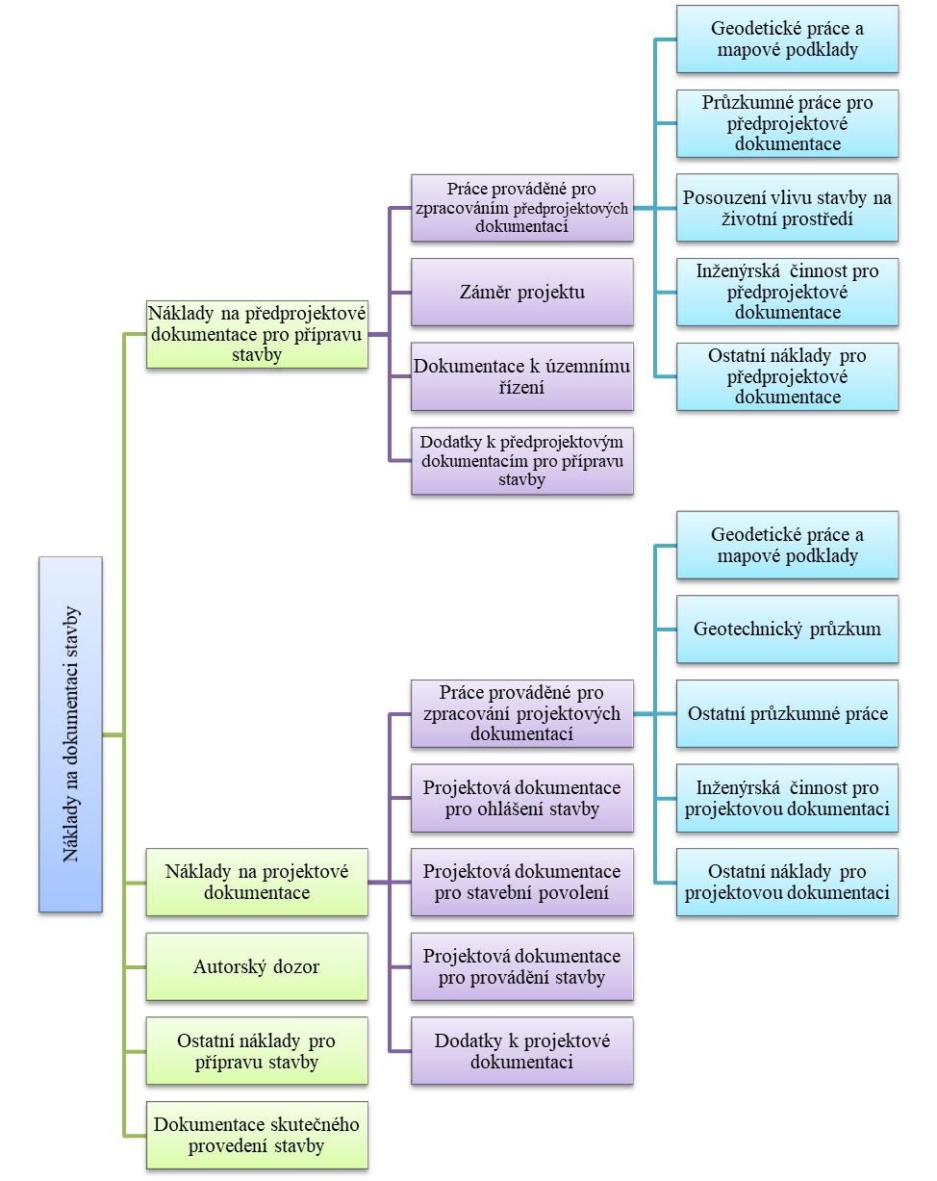
Majetkové vyrovnání („Hmotný investiční majetek“) mezi stavební správou a správci po dokončení stavby ve s. o. SŽDC
Příklad nákladů na dokumentaci stavby:
Zdroj: Vlastní

Slide 12
Majetkové vyrovnání („Hmotný investiční majetek“) mezi stavební správou a správci po dokončení stavby ve s. o. SŽDC
Výpočetní postup:
Zdroj: Vlastní
hl. zh. (Náklady hlavního zhotovitele)
IIČ (Investorsko-inženýrská činnost)
PD (Projektová dokumentace)
Jiné zab. (Jiné náklady na zabezpečení)

Slide 13
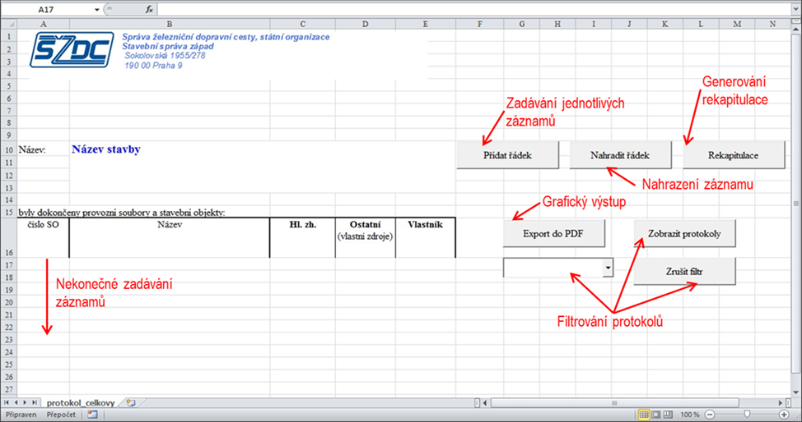
Majetkové vyrovnání („Hmotný investiční majetek“) mezi stavební správou a správci po dokončení stavby ve s. o. SŽDC
Úvod do aplikace:
Zdroj: Vlastní

Slide 14
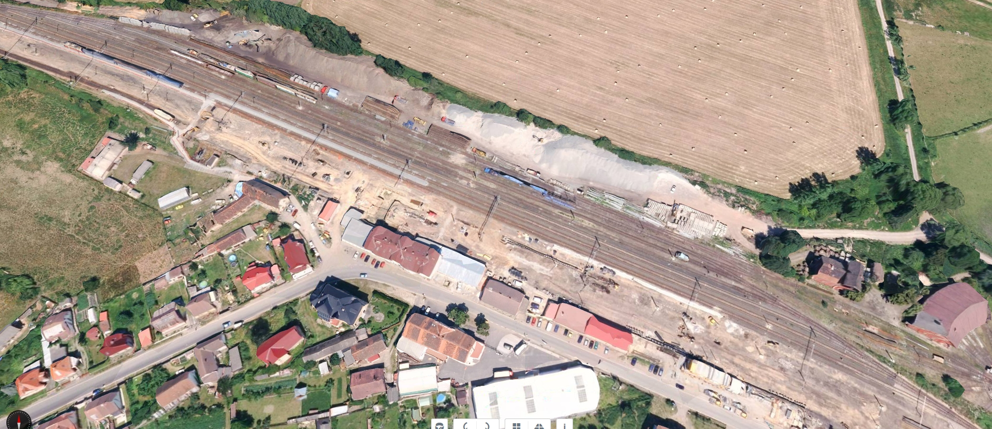
Majetkové vyrovnání („Hmotný investiční majetek“) mezi stavební správou a správci po dokončení stavby ve s. o. SŽDC
Aplikace na praktickém příkladu:
Propustky
Žel. spodek a svršek včetně obou zhlaví
Technologické budovy + park. stání
Trakční vedení
Ostrovní a boční nástupiště
Zdroj: Vlastní

Slide 15
Majetkové vyrovnání („Hmotný investiční majetek“) mezi stavební správou a správci po dokončení stavby ve s. o. SŽDC
Členění nákladů stavby:
Stav | Hl. zh. | IIČ | PD | Jiné zab.
Příprava a celkové zabezpečení stavby |  |  | Projekční kanceláře | Zprostředkovatel informačních technologií
 |  |  | Koordinátor BOZP v přípravě | Správní poplatky
 |  |  | Drážní úřad | Město
 |  |  | Soudní znalec pro oceňování nemovitostí a věcných břemen
 |  |  | SS - Příprava staveb
Náklady v realizaci stavby | Hlavní zhotovitel a podzhotovitelé | SS, OŘ, TÚDC, SŽG
 | Koordinátor BOZP v realizaci | Konzultant a kontrolor financování
 | Konzultant v oblasti geotechniky
UKÁZKA
552 332 585,08 | 11 707 977,37 | 24 986 193,92 | 10 052 553,25
Zdroj: Vlastní

Slide 16
Majetkové vyrovnání („Hmotný investiční majetek“) mezi stavební správou a správci po dokončení stavby ve s. o. SŽDC
Kontrolní výpočty:
Musíme vycházet ze základního vztahu:
$$\sum{{HZ}_{i} =SOD}; \sum{{IIČ }_{i}=IIČ} ; \sum{{PD}_{i}=PD}; \sum{{JZ}_{i}=JZ}$$
V samotném závěru za celou stavbu musí pro procentuální části logicky platit:
$$\sum{p_{i}}=1$$
Správnost lze v závěru ověřit výpočtem:
$$\sum{{SFDI}_{i}}=\sum{{HZ}_{i}}+\sum{\left[\frac{{HZ}_{i}}{SOD}×IIČ\right]}+\sum{ \left[\frac{{HZ}_{i}}{SOD}×PD\right]}+\sum{\left[\frac{{HZ}_{i}}{SOD}×JZ\right]}$$
Rekapitulace pro kontrolu mezi zadanými a vypočtenými daty slouží k ověření výpočtu. Nebo zda nedošlo k chybě v aplikaci pomocí vztahu:
$${\sum{\left[\frac{{HZ}_{i}}{SOD}×IIČ\right]}}_{ST}+…=IIČ ; \sum{{\left[\frac{{HZ}_{i}}{SOD}×PD\right]}_{ST}}+…=PD ; \sum{{\left[\frac{{HZ}_{i}}{SOD}×JZ\right]}_{ST}}+…=JZ$$

Slide 17
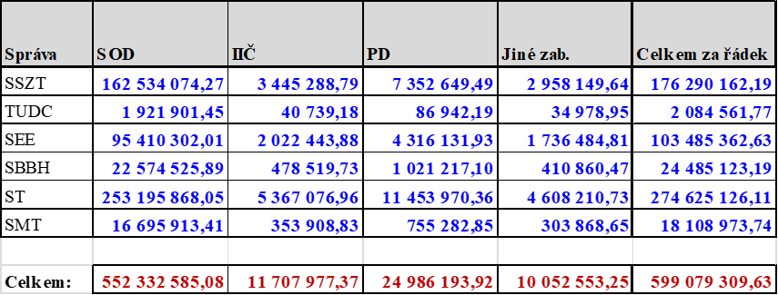
Majetkové vyrovnání („Hmotný investiční majetek“) mezi stavební správou a správci po dokončení stavby ve s. o. SŽDC
Rekapitulace výsledků:
Zdroj: Vlastní

Slide 18
Majetkové vyrovnání („Hmotný investiční majetek“) mezi stavební správou a správci po dokončení stavby ve s. o. SŽDC
Přínos aplikace:
Aplikace byla odzkoušena na praktickém příkladu. Po konzultacích se zaměstnanci SŽDC bylo zjištěno, že při zadání těchto 67 záznamů do aplikace byl zaměstnanec schopen zaktivovat stavbu přibližně za 70 min. Při manuálním zadávání trvala srovnatelná stavba 5 pracovních dnů bez toho, aby měli ověřené výsledky a kontrolu správnosti výpočtu. Grafický výstup ve formátu PDF, který je také plně automatizován je v souladu se všemi požadavky.

Slide 19
Majetkové vyrovnání („Hmotný investiční majetek“) mezi stavební správou a správci po dokončení stavby ve s. o. SŽDC
Doplňující otázky:
Můžete rámcově uvést, jaká byste, na základě Vašich získaných zkušeností, provedl doporučení pro změnu stávajících procesů?
Můžete uvést, jak by se mohlo řešit propojení uvedené problematiky a projekčních prací ?
Spolupráce programu ASPE a BIM systémů (rok 2022? pro SŽDC)
Úprava OTSKP-ŽS
Nadstavby pro SR v rozpočtových programech
Úprava směrnic
Další …

Slide 20
Majetkové vyrovnání („Hmotný investiční majetek“) mezi stavební správou a správci po dokončení stavby ve s. o. SŽDC
Děkuji za pozornost

